Slide 1
Car Service Manager (Автосервис на коли)
Изработиле
Стефан Колов 223226
Андреј Јакимовски 226086

Slide 2
Вовед
Car Service Manager е веб апликација изработена со Vue.js, наменета за ефикасно управување со сервисирање возила. Преку модерен и интуитивен интерфејс, овозможува работа со клиенти, возила, вработени и сервисни интервенции. Секој ентитет има форми за внес, измена и бришење на податоци.
Апликацијата користи компонентно програмирање, реактивност за автоматско освежување на податоци и поврзување со база или API за реална работа. Проектот ја демонстрира примената на современи веб технологии и добри практики во дизајн и корисничко искуство.

Slide 3
Структура на проектот
Проектот Car Service Manager е изграден со употреба на Vue.js, популарен JavaScript фрејмворк кој овозможува изработка на динамични кориснички интерфејси. Vue.js е избран заради неговата леснотија за учење и употреба, како и заради неговата модуларност и ефикасност. Апликацијата следи стандардната структура на Vue.js проекти која ја прави апликацијата модуларна, флексибилна и лесна за одржување и проширување.

Slide 4
Компонентна организација
Во оваа апликација развиена со Vue.js, се користи компонентна архитектура како основен пристап за организирање на кодот. Секој функционален дел од апликацијата е инкапсулиран во независна компонента со свои податоци, логика и изглед. Компонентите комуницираат преку пренос на податоци и емитување на настани, што овозможува чиста и ефикасна размена на информации. Овој пристап ја подобрува читливоста, одржливоста и флексибилноста на апликацијата, и овозможува полесна надградба и одржување со тек на време.

Slide 5
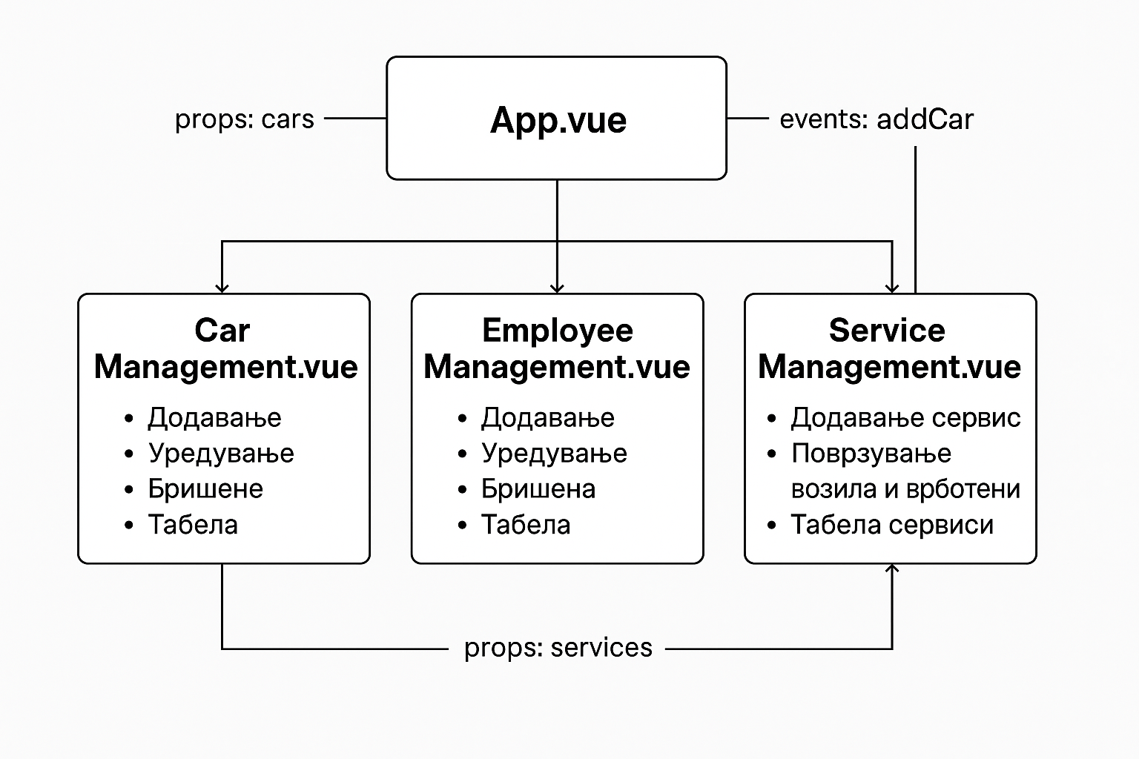
Функционалности на апликацијата
Апликацијата е веб-систем изработен со Vue.js, наменет за интерно управување со возила, вработени и сервисирања во автосервис. Таа обезбедува интуитивен интерфејс преку кој може лесно да се регистрираат и управуваат податоци за возила, да се одржува листа на вработени, и да се поврзуваат сервисите со соодветните ентитети. Апликацијата поддржува CRUD операции за сите три категории и овозможува динамична интеракција меѓу компонентите за ефикасно и транспарентно управување со сите процеси.

Slide 6
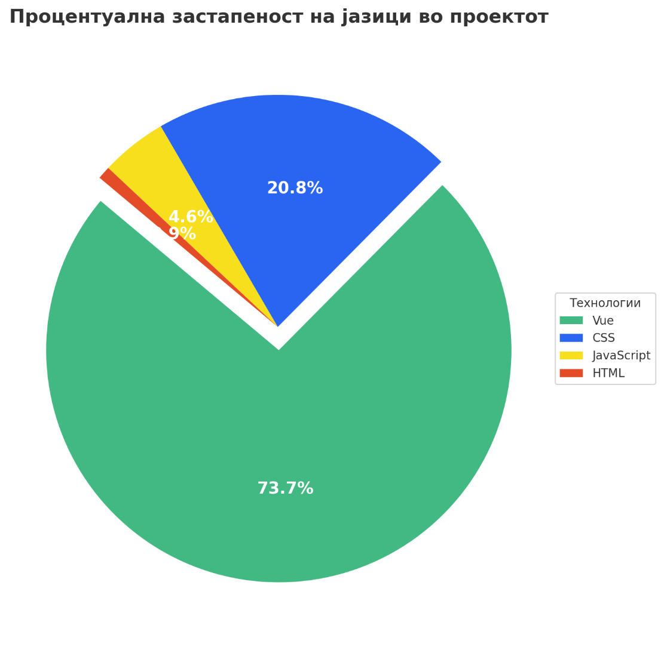
Технолошки стек
Во реализацијата на проектот Car Service Manager е користен модерен технолошки стек фокусиран на развој на веб-апликации со користење на компонентно базиран пристап. Дијаграмот подолу ја прикажува распределбата на користените технологии:
Vue.js (73.7%): Главната рамка користена за развој на фронтенд апликацијата. Vue овозможува модуларна организација преку компоненти, што придонесе за подобра читливост, одржливост и проширливост на кодот.
CSS (20.8%): Користен за стилизирање на компонентите и изгледот на апликацијата. Преку CSS се обезбедува пријателски кориснички интерфејс, прилагодлив на различни уреди.
JavaScript (4.6%): Употребен за додавање интерактивност и логика во компонентите, особено за ракување со настани, валидација на форми и манипулација со податоци.
HTML (9%): Служи како основа за структуирање на компонентите и дефинирање на содржината.
Овој стек овозможува развој на динамична, интерактивна и визуелно пријатна веб-апликација, со силен акцент на корисничкото искуство и функционалност.

Slide 7
Начини на користење на апликацијата
Апликацијата Car Service Manager е наменета за различни типови корисници во еден автомобилски сервис – како што се администрацијата, техничарите и менаџерите – и овозможува организирано управување со сите податоци поврзани со сервисирањето на возила.
Преку апликацијата се овозможува:
Регистрација и управување со возила, вклучувајќи детали како марка, модел, регистарски таблички и поврзување со клиент.
Евиденција и управување со клиенти, кои можат да поседуваат едно или повеќе возила.
Закажување и следење на сервисни интервенции, со датум, опис и доделени вработени.
Управување со вработени и нивно доделување на конкретни задачи при сервисирање.
Преглед на целосната историја на сервисирања за секое возило, со детали за интервенциите.
Измени и бришење на податоци, со цел одржување на точност и флексибилност на системот.
Овие функционалности овозможуваат ефикасно, прегледно и централизирано управување со сите процеси во еден модерен автосервис.

Slide 8
Интерфејс на корисникот
Апликацијата Car Service Manager има интуитивен и логично организиран кориснички интерфејс, развиен со Vue.js, кој е поделен на посебни компоненти за управување со возила, клиенти, сервисни интервенции и вработени. Главното мени овозможува лесен пристап до сите функции преку јасно означени секции. За подобро корисничко искуство, апликацијата обезбедува лесна навигација, повратни информации по секоја акција, како и целосна мобилна оптимизација. Интерфејсот е визуелно пријатен, со јасни икони, избалансирани бои и типографија, додека интерактивните елементи како падачки менија и чек-боксови го прават користењето поедноставно и поефикасно.

Slide 9
Заклучок
Изработката на апликацијата Car Service Manager ги примени знаењата од предметот Напреден Веб Дизајн преку развој на динамична веб-апликација базирана на Vue.js. Апликацијата ги покрива сите клучни функционалности за управување со автомобилски сервис, вклучувајќи додавање, уредување и бришење на возила, вработени и сервисни интервенции, што овозможува подобра организација и комуникација помеѓу клиентите и сервисот. Компонентниот пристап овозможи структурирање на кодот, полесно одржување и можност за надградба, додека имплементирањето на CRUD операции и работа со формулари ја подобри валидацијата на податоци и управувањето со состојбата на апликацијата. Овој проект е пример за примена на современи веб-технологии за решавање на реални проблеми и за развој на покомплексни апликации.

